Slide 1
SEM缺陷多维度
结构化描述技术方案
模型分工与推理架构
数据构建及01至07实施方案
2026年10月
Notes:
本报告根据已讨论的Word方案整理。项目已搭建可生成结构化描述的Pipeline，后续工作以数据质量、视觉判断和实用交付为重点。

Slide 2
项目现状与交付目标
已有基础
当前瓶颈
正常/异常头和缺陷类型头已接入。
Qwen开启推理可生成结构化描述。
图案与图案间区域容易混淆。
属性判断不稳定，完整流程耗时偏长。
85分
43 / 50
单份描述达到该评分即通过
独立测试案例至少43个通过
验收以用户约定的评分、处理速度和使用效果为准
02
Notes:
依据当前SEM技术方案与项目讨论整理。所列数据量是建议起步规模，不代表已完成训练或已获得实验结果。

Slide 3
图像关系与任意图像入口
输入 | 图像含义 | 推理中的用途
I00 | 含缺陷的主图 | 全局定位、数量与上下文
I01 | 与I00配对的正常参考 | 配准差分、正常结构参照
I02–I04 | 同一局部缺陷的三探测器图 | 类型分类、细节与RGB合成
任意编号图像进入后，先识别案例和目标，再匹配配套图像
同一目标的三张探测器图不能作为三个独立案例。缺图时记录缺失并限定输出。
03
Notes:
依据当前SEM技术方案与项目讨论整理。所列数据量是建议起步规模，不代表已完成训练或已获得实验结果。

Slide 4
DINOv3与关闭thinking的Qwen
比较项 | DINOv3及任务头 | Qwen视觉语言模型
模型作用 | 提取视觉特征，完成指定任务 | 结合图像和文字，生成回答
典型输出 | 类别、目标框、分割区域 | 外形、纹理、交互和报告
适配方式 | 任务标签训练，按需微调骨干 | 提示词、示例、视觉结果辅助
关闭thinking | 不涉及语言推理模式开关 | 官方支持non-thinking，仍可看图
关闭thinking不会把Qwen变成视觉分类器
Meta将DINOv3定位为自监督通用视觉骨干；SEM任务仍需适配与验证。
04
Notes:
来源：https://github.com/facebookresearch/dinov3 、https://huggingface.co/Qwen/Qwen3.8-27B 、https://recipes.vllm.ai/Qwen/Qwen3.8-27B 。官方确认Qwen3.8-27B支持图像和non-thinking。

Slide 5
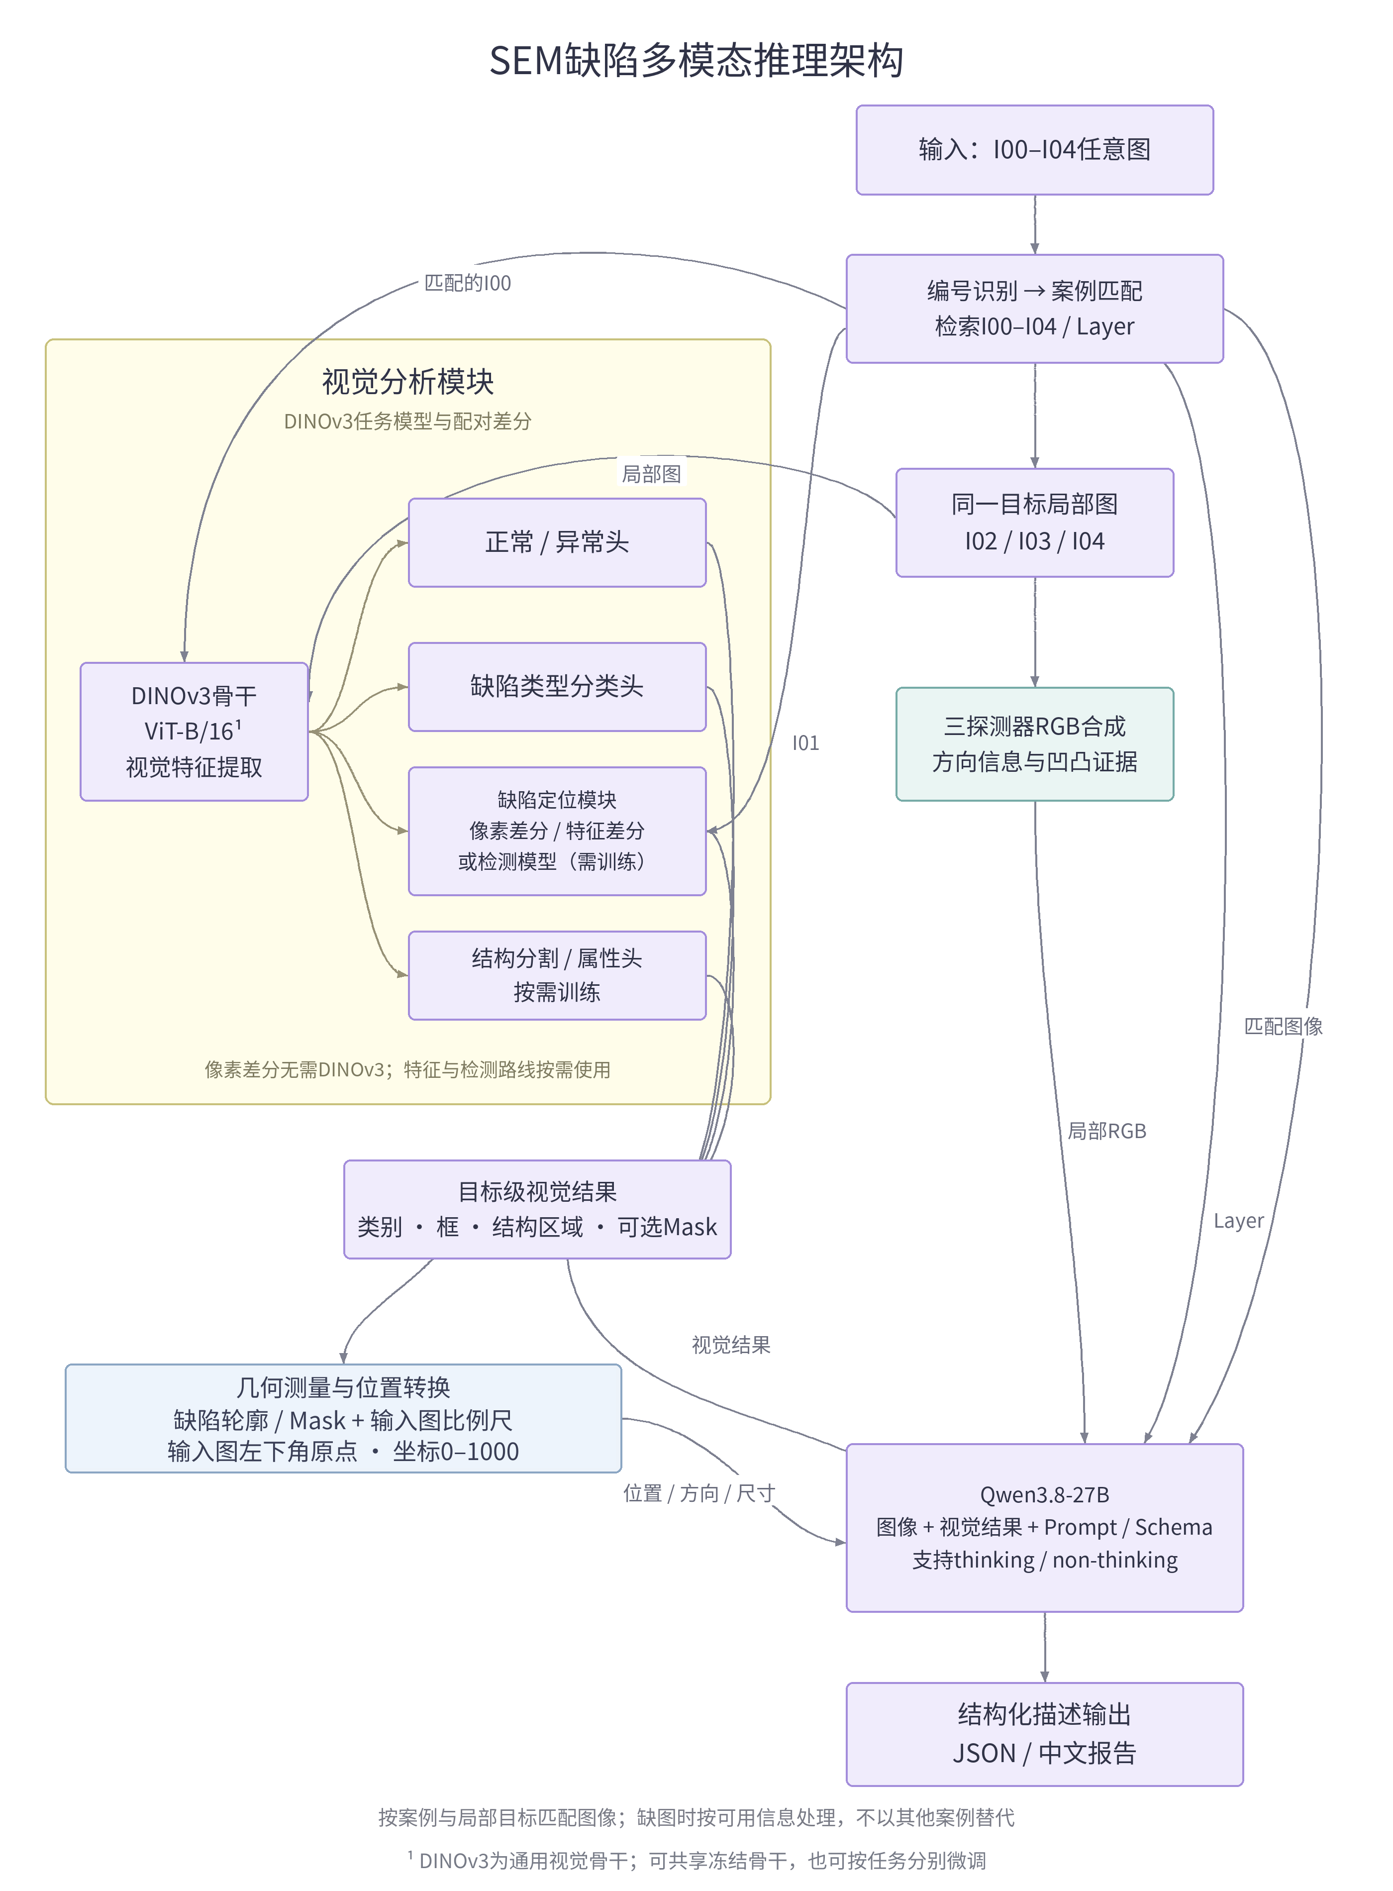
完整推理架构与技术价值
正常参考提供结构依据
用I01辅助定位异常，区分图案与背景，
为交互对象判断提供依据。
多探测器信息辅助凹凸
将同一目标的探测器图合成RGB，
利用固定成像条件下的方向线索。
视觉判断与语言表达协同
任务模块提供判断，程序提供测量，
Qwen结合图像形成结构化报告。
05
Notes:
右侧使用最新已生成推理架构原图。图内DINOv3代表技术选型，各任务可分别保存权重；定位与结构解析是不同任务。若训练专用RGB凹凸模型，需增加RGB到该模型的连接。只有bbox时不能测量缺陷本体尺寸，仍需轮廓或Mask与标定。

Slide 6
01 数据整理与训练集合划分
按案例恢复数据关系
一份案例库支持不同任务
核对I00/I01配对。
确认I02–I04对应同一缺陷。
公司类别标签优先对应局部目标。
分类、定位、结构和属性分别标注。
并非每张图都必须拥有全部标签。
同一案例的图像与增强数据固定同组。
先按案例或更高层级分组，再划分训练、验证与测试
旧数据：训练集5100张，总量约7286张，混有主图与局部图。
正式重训先清洗标签、排查泄漏，再确定可用数据量。
06
Notes:
依据当前SEM技术方案与项目讨论整理。所列数据量是建议起步规模，不代表已完成训练或已获得实验结果。

Slide 7
02 正常异常与缺陷类型训练
任务 | 训练输入与标签 | 建议起步规模
A 正常/异常 | I00异常、I01正常 先核实每张图的实际状态 | 流程验证200–300个案例 首轮正式1000–2000个案例
B 缺陷类型 | 直接使用I02–I04 可先从单缺陷局部图开始 | 每类先50–100个案例 首轮正式每类200–300个
A、B和03A可分别开展；类型分类无需等待定位模型成熟
数据量按独立案例统计，包含训练、验证和测试。三探测器图不使案例数翻三倍。
07
Notes:
依据当前SEM技术方案与项目讨论整理。所列数据量是建议起步规模，不代表已完成训练或已获得实验结果。

Slide 8
03A 配对参考辅助缺陷定位
像素差分与特征差分
缺陷定位模块与ROI
先配准，再比较像素差分。
加入冻结DINOv3的空间特征差分对照。
候选框经人工确认，形成定位数据。
按需训练检测模块，再输出框与ROI。
先用150–300组配对图检查流程，再按失效场景补标
官方检测入口采用ViT-7B/16与COCO权重，不能直接套用到ViT-B/16。
现有MLP分类头不输出框；SEM定位需另行实现并验证。
08
Notes:
依据当前SEM技术方案与项目讨论整理。所列数据量是建议起步规模，不代表已完成训练或已获得实验结果。

Slide 9
03B 图案与背景的结构理解
实验 | 做法 | 希望回答的问题
人工正确区域 | 给Qwen明确的结构区域 | 结构信息能否改善交互描述
颜色示例参照 | 原图加语义着色图及说明 | 模型能否迁移到待测图
结构分割 | 从单一稳定图案家族开始 | 能否自动输出可靠的区域
人工语义颜色与探测器RGB必须明确区分
无图案图像采用“无图案背景区”。先试20–30个案例，分割试验可从50–100张I01起步。
09
Notes:
依据当前SEM技术方案与项目讨论整理。所列数据量是建议起步规模，不代表已完成训练或已获得实验结果。

Slide 10
04 视觉结果接回现有Pipeline
逐项接入
逐版本对比
类别、位置和目标ID。
正常结构信息及对应局部图。
RGB及明确的方向说明。
同一批开发案例与评分口径。
一次增加或改变一个因素。
记录字段错误和端到端耗时。
新增任务头的价值，最终由完整报告的质量决定
类别预测并非绝对真值。结果冲突、目标对应不清或图像证据不足时，保留不确定性。
10
Notes:
依据当前SEM技术方案与项目讨论整理。所列数据量是建议起步规模，不代表已完成训练或已获得实验结果。

Slide 11
05 外形纹理与交互描述
属性 | 主要观察材料 | 第一步操作
外形和纹理 | 清晰局部图、必要的上下文 | 先用Qwen无推理模式测试
交互对象 | I00、I01及结构区域 | 先区分图案、图案间区域、背景
交互关系 | 含上下文ROI和原图 | 描述可见接触或跨越，慎用物理关系
先试30–50个代表案例，只对持续出错的属性专门补强
“位于图案间区域”不等于“嵌入材料”。人工也无法判断的属性，不应强制给出确定标签。
11
Notes:
依据当前SEM技术方案与项目讨论整理。所列数据量是建议起步规模，不代表已完成训练或已获得实验结果。

Slide 12
06 多探测器RGB与凹凸判断
先固定成像条件
再比较输入效果
探测器到RGB的通道映射。
三图配准、方向与显示处理。
用专家确认案例检验颜色规则。
灰度局部图作为基线。
增加RGB、方向说明和典型示例。
仍不稳定时，再考虑专用凹凸模型。
颜色方向是当前成像条件下的待验证经验规则
用户观察：凸起左下偏红、右上偏绿，凹陷相反。
正常图案边缘也可能出现色差，需要结合正常参照判断。
12
Notes:
依据当前SEM技术方案与项目讨论整理。所列数据量是建议起步规模，不代表已完成训练或已获得实验结果。

Slide 13
位置方向与尺寸的程序测量
对象 | 用途 | 能否直接当作缺陷尺寸
扩展ROI | 保留缺陷及交互上下文 | 不能，包含正常区域
紧贴目标的bbox | 定位及框宽高估计 | 仅能表述框的尺寸
缺陷轮廓或Mask | 方向、面积及约定长短轴 | 结合尺度标定后测量
Qwen负责表达计算结果，测量值由程序提供
以输入图左下角为原点，坐标归一化0–1000；比例尺用于物理尺寸换算。
13
Notes:
依据当前SEM技术方案与项目讨论整理。所列数据量是建议起步规模，不代表已完成训练或已获得实验结果。

Slide 14
DINOv3可共享骨干，也可分别微调
冻结骨干加独立头
多个模型分别微调
骨干冻结，各头可以先后训练。
同一输入与预处理可共享特征。
训练新头不会改动旧头和骨干。
需要解冻时，可复制骨干分别训练。
每个任务保存完整权重，避免相互覆盖。
单GPU并发不一定更快，应实测延迟。
先做冻结骨干基线，效果不足的任务再单独微调
图中DINOv3表示技术组件，不强制只有一个模型；共享骨干更新后须复测旧任务。
14
Notes:
依据当前SEM技术方案与项目讨论整理。所列数据量是建议起步规模，不代表已完成训练或已获得实验结果。

Slide 15
07 完整流程评估与速度优化
常规案例
困难案例
采用验证有效的输入组合。
无推理模式达到要求时直接使用。
程序填入固定字段与测量结果。
结果冲突、图像不清或结构陌生。
按需开启推理或人工复核。
增加推理不能补回缺失的图像证据。
推理模式由质量与速度决定，不以关闭thinking为硬性目标
同时记录完整报告通过率、每项错误、端到端延时及人工复核比例。
15
Notes:
依据当前SEM技术方案与项目讨论整理。所列数据量是建议起步规模，不代表已完成训练或已获得实验结果。

Slide 16
数据准备的优先顺序
优先级 | 需要专家或数据方提供 | 用途
首先 | 高发代表类别与类别边界 完整案例图及Layer、尺度信息 | 清洗数据，重建分类基线
随后 | 定位框、正常结构区域 配对质量与失效场景 | 建立03A和03B的训练与评估
按错误补充 | 外形、纹理、交互与凹凸的代表例 必要的缺陷轮廓 | 针对性补强05、06与测量
先确定代表类别并获取新数据，再按任务逐步标注
16
Notes:
依据当前SEM技术方案与项目讨论整理。所列数据量是建议起步规模，不代表已完成训练或已获得实验结果。

Slide 17
交付验证与项目结束条件
50个独立案例
每份描述达到85分算通过，至少43个通过。
评分口径、使用场景与可接受处理时间提前约定。
交付内容
模型权重、推理代码、预处理与测量程序、提示词及运行说明。
报告覆盖约定字段，未知内容明确标注。
达到约定质量与速度、用户认可实际使用效果，即完成项目
17
Notes:
依据当前SEM技术方案与项目讨论整理。所列数据量是建议起步规模，不代表已完成训练或已获得实验结果。

